Slide 1
DIGITÁLIS HITTANÓRA
ÁLDÁS, BÉKESSÉG!
A mai óra témái:
Hiszek…
Jézus Krisztus visszajövetele
Az egyház

Slide 2
Kedves Hittanos Barátom!
ISTEN HOZOTT!
A digitális hittanórán szükséged lesz a következőkre:
Internet kapcsolat
Számítógép vagy laptop, okostelefon vagy tablet
Hangszóró vagy fülhallgató
Üres lap vagy a füzeted és ceruza.
A Te lelkes hozzáállásod. ☺
Kérlek, hogy olvasd el
a diákon szereplő információkat és kövesd az utasításokat!
Állítsd be a diavetítést és indítsd el a PPT-t!

Slide 3
Áldás, békesség!
Kezdd a digitális hittanórát az óra eleji imádsággal!

Slide 4
Az első hitvallást kifejező szimbólumot láthatod itt.
Az elmúlt órákon az Apostoli Hitvallásról volt szó.
Arról, hogy hiszünk a Mindenható Atyában, aki teremtett, fenntart és bölcsen igazgat.
És az egyszülött Fiúban, a mi Megváltónkban. Jézus Krisztusban.

Slide 5
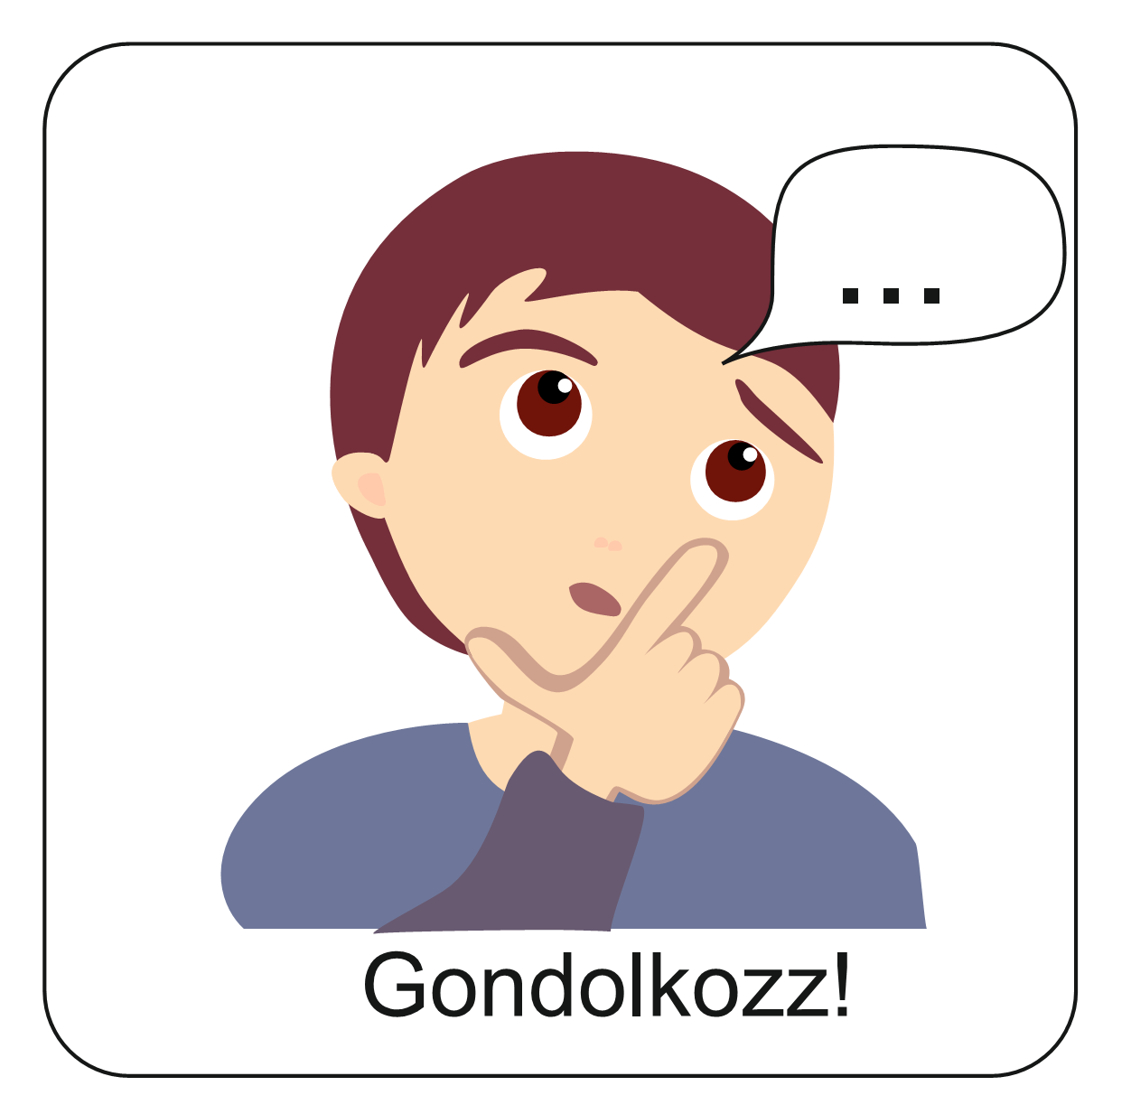
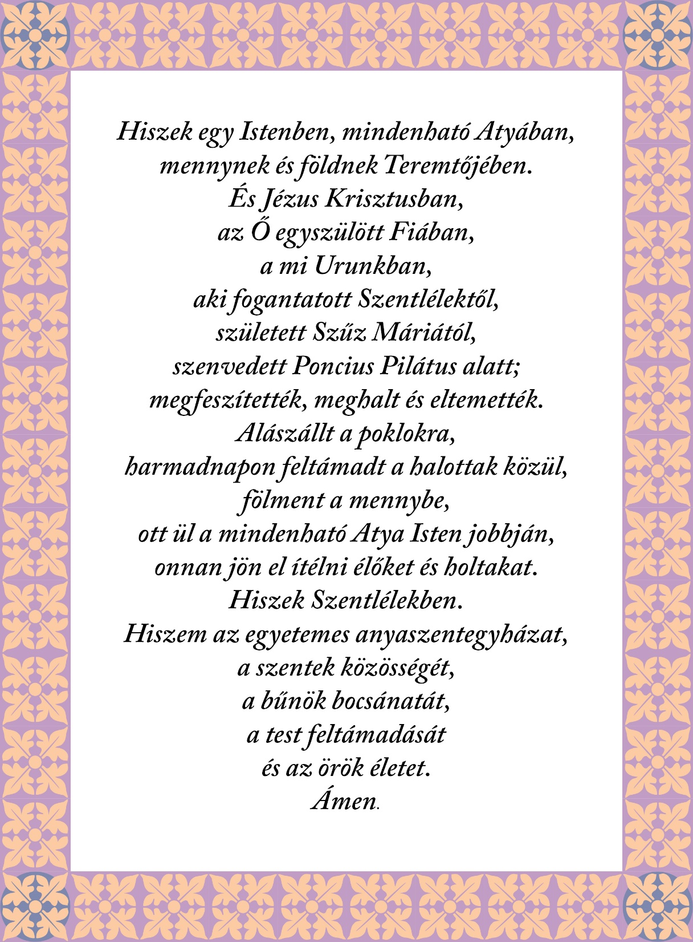
Apostoli Hitvallás
Miről van szó még a Hitvallásban?
Ma ezekről beszélünk:
Jézus mennybemeneteléről
Jézus visszajöveteléről
Az anyaszentegyházról

Slide 6
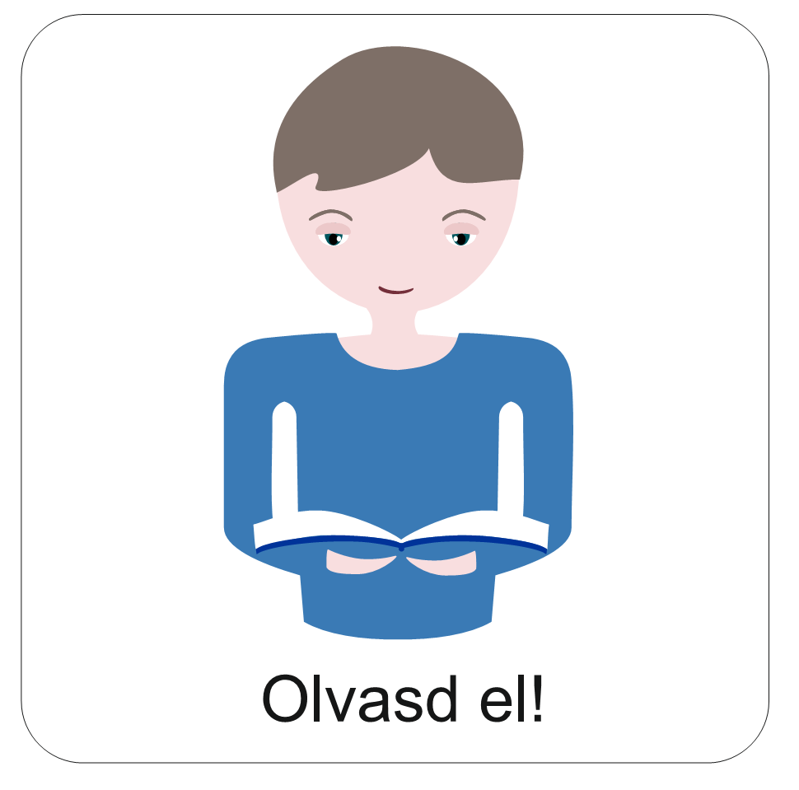
Az első húsvét után…
A Bibliában olvashatjuk, hogy Jézust megfeszítették, meghalt majd feltámadt. A feltámadás után még a tanítványaival volt 40 napig. Ezután együtt mentek ki Jeruzsálemben, az Olajfák hegyére. Ott Jézus megáldotta a tanítványait, majd „szemük láttára felemeltetett és felhő takarta el őt a szemük elől”…
A mennybemenetel történetét elolvashatod a Bibliádból az Apostolok Cselekedeteiről írott könyvből az 1,4-14 versekben. IDE kattintva online is elolvashatod.
Jézus földi életéről már sokat tudunk. A Szentírás részletesen tudósít róla.
De mi történt utána?
Ma Jézus mennybemenetelére húsvét után 40 nappal, pünkösd előtt 10 nappal emlékezünk. A protestánsok mennybemenetel ünnepének, a katolikusok pedig áldozócsütörtöknek nevezik ezt a napot.

Slide 7
A legfontosabb haszna, hogy van egy közbenjárónk az Atyánál. Valaki, akinek fontosak vagyunk és közben jár értünk.
Hallgasd meg az erről szóló éneket!
Miért fontos ez a mi számunkra?
Talán még nem is hallottál erről az ünnepről…
Pedig a Hitvallás megemlékezik róla.
„..fölment a mennybe, ott ül a Mindenható Atya Isten jobbján..”
Jézus fölment a mennybe, ami nagyon is fontos a mi hitünk szempontjából.
Az Ő mennybe való menetele a mi hasznunkra van.

Slide 8
Ez a téma az utolsó ítélethez és a végidőkhöz kapcsolódik. Erről Jézus még a földi élete, tanításai során is beszélt. Itt nézheted meg, hogy az evangéliumok alapján mit mondott Jézus erről.
De azt is mondjuk az Apostoli Hitvallásban, hogy
„… onnan jön el ítélni élőket és holtakat…”
Mit jelent ez?
Jézus számunkra most láthatatlan, Lelke által van velünk.
Az Atya jobbján ül: minden hatalom az övé.
Azt ígérte, hogy visszajön: ekkor minden embernek számot kell adnia.
Ha hiszünk Benne, megbocsátja bűneinket, ránk is feltámadás és öröm élet vár!
Örömmel várhatjuk az Ő visszajövetelét!

Slide 9
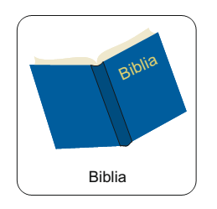
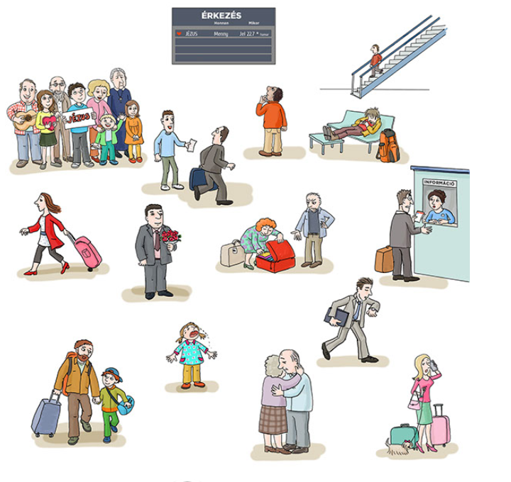
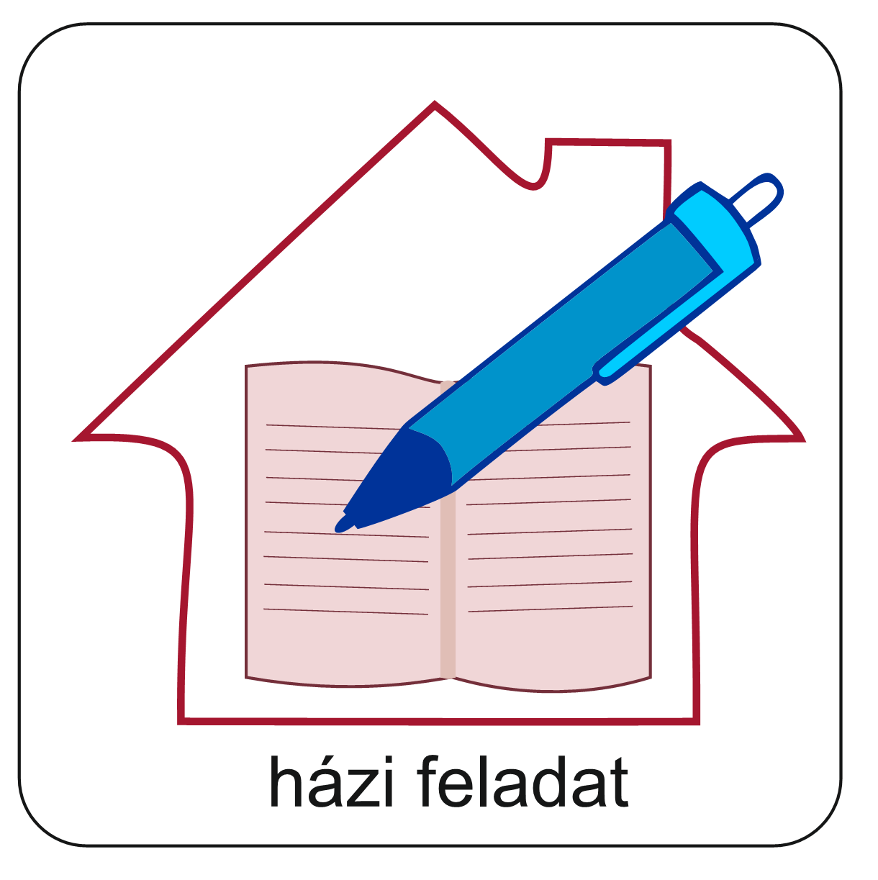
Milyen érzéseket vált ki belőled az a gondolat, hogy várjuk Jézus visszajövetelét?
„...én veletek vagyok minden napon a világ végezetéig.”
Máté 28,20
Neked miért lehet fontos ennek az Igének az üzenete?
Írd le!

Slide 10
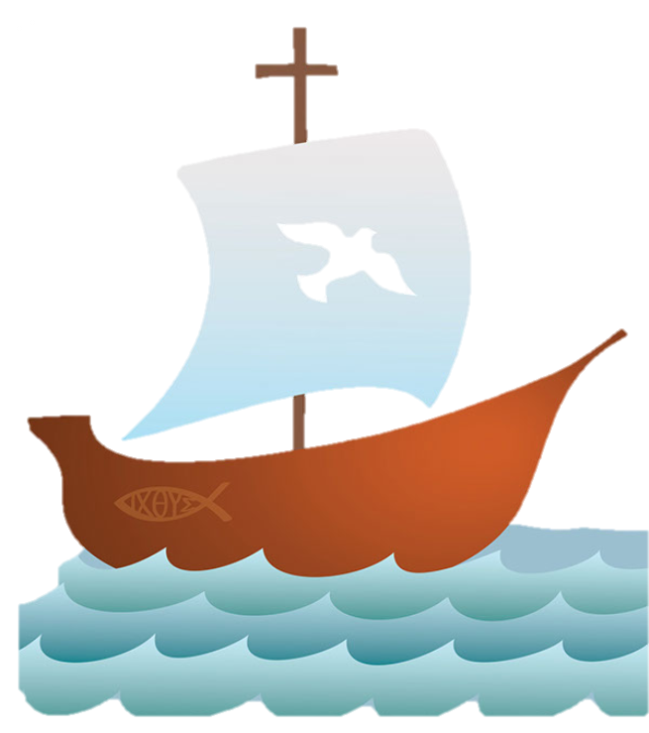
„Ti azonban választott nemzetség… vagytok,
Isten tulajdonba vett népe, hogy hirdessétek nagy tetteit annak, aki a sötétségből az ő csodálatos világosságára hívott el titeket...” 1Péter 2,9
Ezt mondjuk az Apostoli Hitvallásban:
„Hiszem az egyetemes anyaszentegyházat, a szentek közösségét…
Mit jelent ez?

Slide 11
A hajó egy korai keresztyén jelkép. Az egyházat szimbolizálja.
Olyan hajó, melynek Jézus Krisztus a kormányosa.
Tudjuk-e rá bízni az irányítást?
Az egyházra a Biblia egy görög szót használ. Így hangzik: ekklészia. Ez azt jelenti: „elhívottak, kihívottak”. Azok tartoznak az egyházak, akiket Isten elhívott.

Slide 12
A keresztyén egyház olyan közösség, amely Jézus Krisztust Megváltójának vallja.
Az egyház Krisztus népe.
A szentek közössége: az Istenhez tartozók közössége.
Az egyház egyetemes: bárki lehet Jézus követője, az egyház tagja.
Az egyház feladata, hogy Isten szeretetét hirdesse.
Te is Isten népéhez tartozhatsz!

Slide 13
Kálvin János szerint az egyháznak 4 ismertetőjele van.
Gyakorolják a szeretetszolgálatot, a diakóniát. Odafigyelnek a segítséget igénylőkre.
Tisztán hirdetik az Igét. Azaz a Szentírás alapján tanítanak Istenről.
Gyakorolják az egyházfegyelmet.
A sákramentumokat (keresztség és úrvacsora) helyesen szolgáltatják ki.

Slide 14
Az egyházra azt szoktuk mondani, hogy egyetemes. Ez azt jelenti, hogy az egész földre kiterjedő, határokon átívelő egyház. Nincs konkrét helyhez kötve.
Az egyházra azt is mondjuk, hogy szent. Ez azt jelenti, hogy Krisztushoz tartozik. Aki Krisztushoz tartozik, az lehet szent.

Slide 15
Melyik egyházközséghez tartozol?
Nézz utána az interneten a következő kérdéseknek!
Mikor keletkezett a gyülekezet?
Hol található a templom?
Ki a lelkipásztor?
Milyen gyülekezeti alkalmak vannak?
Nézd meg a honlapját a gyülekezetnek és legalább két érdekes dolgot írj fel!
Küldd el a válaszaidat a Hittanoktatódnak!

Slide 16
Mi Atyánk, aki a mennyekben vagy,
szenteltessék meg a te neved,
jöjjön el a te országod, legyen meg a te akaratod,
amint a mennyben úgy a földön is;
mindennapi kenyerünket add meg nekünk ma,
és bocsásd meg vétkeinket,
miképpen mi is megbocsátunk az ellenünk vétkezőknek;
és ne vigy minket kísértésbe,
de szabadíts meg a gonosztól,
mert Tiéd az ország, a hatalom,
és a dicsőség mindörökké.
Ámen.
Kedves Hittanos!
Várunk a következő digitális hittanórára!
Áldás, békesség!

